Slide 1


2015 - ГОД ЛИТЕРАТУРЫ

Slide 2


Москва, Кремль
12 июня 2014 года
№426
13 июня 2014 года Владимир Путин подписал указ о проведении ГОДА ЛИТЕРАТУРЫ в России в 2015 году.
УКАЗ ПРЕЗИДЕНТА РОССИЙСКОЙ ФЕДЕРАЦИИ
О проведении в Российской Федерации
ГОДА ЛИТЕРАТУРЫ
В целях привлечения внимания общества к литературе и чтению постановляю:
1. Провести в 2015 году в Российской Федерации Год литературы.
2. Правительству Российской Федерации:
а) образовать организационный комитет по проведению в Российской Федерации Года литературы и утвердить его состав;
б) обеспечить разработку и утверждение плана основных мероприятий по проведению в Российской Федерации Года литературы.
3. Рекомендовать органам исполнительной власти субъектов Российской Федерации осуществлять необходимые мероприятия в рамках проводимого в Российской Федерации Года литературы.
4. Настоящий Указ вступает в силу со дня его подписания.

Slide 3


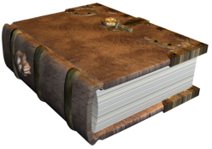
В Год литературы планируются масштабные и интересные мероприятия, среди которых:
Международный писательский форум «Литературная Евразия»,
Проекты:
        «Литературная карта России»,
        «Библионочь – 2015»,
Проекты:
        «Книги в больницы»
        «Лето с книгой»,
Пилотный проект «Всемирный День Книги»,
Конкурс «Литературная столица России».

Slide 4

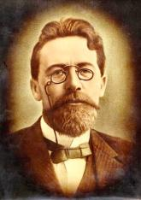

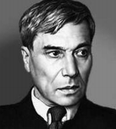

29 ЯНВАРЯ
155 лет со дня рождения писателя, драматурга Антона Павловича ЧЕХОВА (29.01.1860-15.07.1904). Один из самых
известных драматургов мира. Его произведения переведены более чем на 100 языков. Пьесы, в особенности «Чайка», «Три сестры» и «Вишнёвый сад», на протяжении более 100 лет ставятся во многих театрах мира.
10 ФЕВРАЛЯ
125 лет со дня рождения Бориса Леонидовича ПАСТЕРНАКА
(10.02.1890-30.05.1960) – русского писателя, одного из крупнейших поэтов XX века, лауреата Нобелевской премии по литературе (1958). Наиболее известен по роману «Доктор Живаго», который создавался в течение десяти лет.

Slide 5
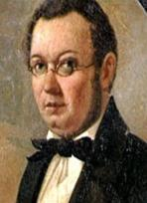

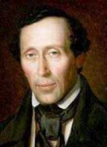
6 МАРТА
200 лет со дня рождения Петра Петровича ЕРШОВА
(06.03.1815-30.08.1869), русского писателя. Известность принесла Ершову сказка «Конек-Горбунок», написанная им еще на студенческой скамье.
2 АПРЕЛЯ
210 лет со дня рождения Ганса Христиана (Ханса Кристиана) АНДЕРСЕНА (2.04.1805-4.08.1875), датского писателя-сказочника. Автор всемирно известных сказок для детей и взрослых.

Slide 6

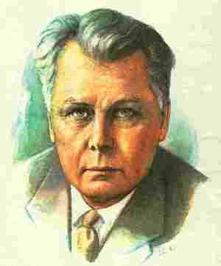
24 МАЯ
110 лет со дня рождения писателя Михаила Александровича ШОЛОХОВА (24.05.1905-21.02.1984). Российскую и мировую известность Шолохову принёс роман «Тихий Дон» о донском казачестве в Первой мировой и Гражданской войнах.
21 ИЮНЯ
105 лет со дня рождения Александра Трифоновича ТВАРДОВСКОГО
(21.06.1910-18.12.1971), русского поэта. Автор стихотворений и поэм «Путь к социализму», «Страна Муравия», «Дом у дороги», «За далью – даль», «По праву памяти». Подлинную славу Александру Твардовскому принесли произведения, созданные в годы Великой Отечественной войны, прежде всего поэма «Василий Теркин».

Slide 7


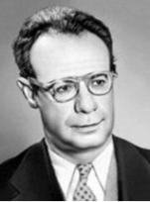
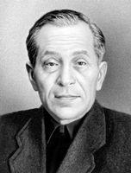

10 ИЮЛЯ
110 лет со дня рождения Льва Абрамовича КАССИЛЯ
(10.07.1905-21.06.1970), русского детского писателя.
Самое значительное из его произведений «Кондуит и Швамбрания», написанное на автобиографическом материале, рассказывает о жизни гимназистов в дореволюционной России.
10 АВГУСТА
120 лет со дня рождения Михаила Михайловича ЗОЩЕНКО
(10.08.1895-22.07.1958), русского писателя. Основной жанр Зощенко – комическая новелла. Неизменный герой юмориста – городской мещанин послереволюционного времени, чаще всего мелкий служащий. Является автором многих произведений для детей, например, «Галоши и мороженое», «Елка», «Бабушкин подарок», «Не надо врать» и др.

Slide 8

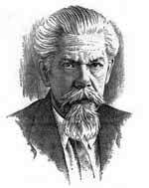
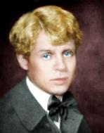
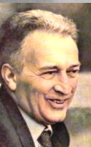
22 СЕНТЯБРЯ
115 лет со дня рождения Сергея Ивановича ОЖЕГОВА
(22.09.1900-15.12.1964), русского языковеда, лексикографа. Автор выдержавшего множество изданий «Толкового словаря русского языка», который фиксирует современную общеупотребительную лексику, демонстрирует сочетаемость слов и типичные фразеологизмы.
3 ОКТЯБРЯ
120 лет со дня рождения Сергея Александровича ЕСЕНИНА
(3.10.1895-28.12.1925), русского поэта. Есенинский праздник поэзии. Представитель новокрестьянской поэзии и лирики, а в более позднем периоде творчества – и имажинизма, Есенин с первых поэтических сборников («Радуница», «Сельский часослов») выступил как тонкий лирик, мастер глубоко психологизированного пейзажа, певец крестьянской Руси, знаток народного языка и народной души.
23 ОКТЯБРЯ
95 лет со дня рождения Джанни РОДАРИ
(23.10.1920-14.04.1980), итальянского писателя. Самое известное произведение Родари – повесть-сказка «Приключения Чиполлино». «Путешествие Голубой стрелы», «Джельсомино в стране лжецов», «Грамматика фантазии» – эти книги полюбили дети всего мира.

Slide 9

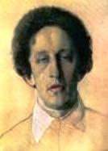
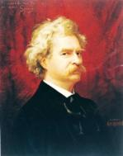
28 НОЯБРЯ
135 лет со дня рождения Александра Александровича БЛОКА
(28.11.1880-7.08.1921), русского поэта. Блок – классик русской литературы XX столетия, один из величайших поэтов России.
30 НОЯБРЯ
180 лет со дня рождения Марка ТВЕНА (КЛЕМЕНС Сэмюэл Лэнгхорн),
(30.11.1835-21.04.1910), американского писателя. Самым большим вкладом Твена в американскую и мировую литературу считается роман «Приключения Гекльберри Финна». Также очень популярны «Приключения Тома Сойера», «Принц и нищий», «Янки из Коннектикута при дворе короля Артура» и сборник автобиографических рассказов «Жизнь на Миссисипи».

Slide 10
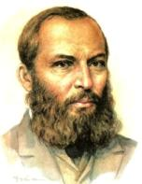
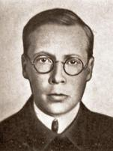
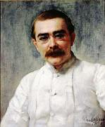
5 ДЕКАБРЯ
195 лет со дня рождения Афанасия Афанасьевича ФЕТА
(5.12.1820-3.12.1892), русского поэта.
Фет – поздний романтик с явным тяготением к психологическому реализму и точности предметных описаний. Три основные его темы – природа, любовь, искусство (обычно поэзия и чаще всего «песня»), объединяемые темой красоты.
30 ДЕКАБРЯ
110 лет со дня рождения Даниила ХАРМСА (Ювачёв Даниил Иванович),
(30.12.1905-2.02.1942), русского писателя. Хармс известен, прежде всего, как автор детских произведений, он активно печатался в журналах, издавал отдельные книги. В 1930-е годы он создаёт свои главные произведения – цикл рассказов «Случаи», повесть «Старуха», а также огромное количество небольших рассказов, стихотворений, сценок в прозе и стихах.
150 лет со дня рождения Джозефа Редьярда КИПЛИНГА
(30.12.1865-18.01.1936), английского писателя. Его лучшими произведениями считаются «Книга джунглей» (цикл о Маугли можно считать родоначальником нового жанра рассказов о животных), «Ким», а также многочисленные стихотворения. В 1907 году Киплинг становится первым англичанином, получившим Нобелевскую премию по литературе.

Slide 11
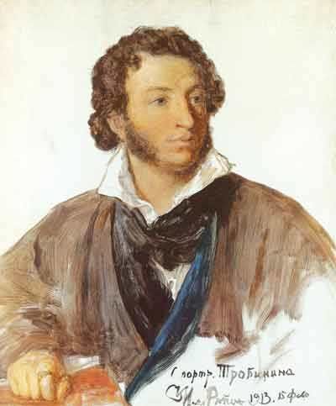

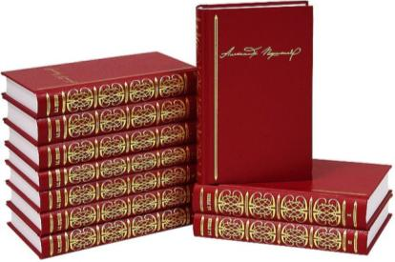

«МОЛОДАЯ РОССИЯ ЧИТАЕТ ПУШКИНА»
ПУШКИНСКИЙ ДЕНЬ в России отмечается ежегодно. Государственный статус день рождения поэта получил в 1997 году согласно Указу президента РФ «О 200-летии со дня рождения А. С. Пушкина и установлении Пушкинского дня России».

Slide 12

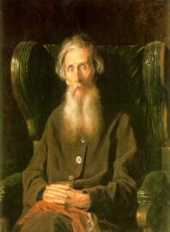
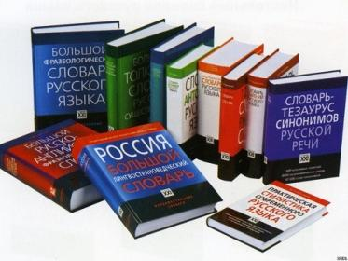
ДЕНЬ СЛОВАРЕЙ И ЭНЦИКЛОПЕДИЙ В РОССИИ
Это день рождения Владимира Ивановича Даля (1801-1872), создателя «Толкового словаря живого великорусского языка».
Словарь - это не просто книга, он собой завершает и одновременно предвосхи­щает множество книг, подводит итог развитию языка и прокладывает ему пути в будущее. Словари заслуживают своего праздника, и в Рос­сии нет для этого более подходящей даты, чем день рождения В. И. Даля.
Книжная выставка:
«Здесь каждая строчка учит
и вразумляет»
Интерактивные игры:
  «Слова. Ру»
  «Словарь это вселенная в алфавитном порядке»,
  «Путешествие по словарям и энциклопедиям».

Slide 13


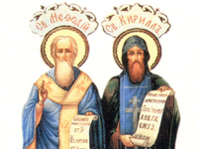
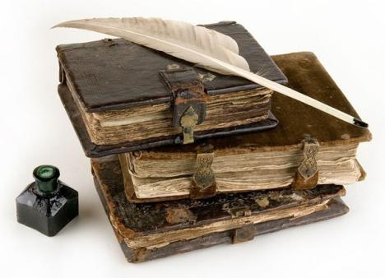

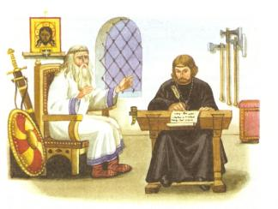
ДЕНЬ СЛАВЯНСКОЙ ПИСЬМЕННОСТИ
Праздник известен как день памяти первоучителей сла­вянских народов - святых равноапостольных братьев Кирилла и Мефодия. Этот день дорог для нас тем, что каждый год позволяет прикоснуться к истокам славянской культуры, и является праздником просвещения, родного слова, книги, литературы.
24 мая

Slide 14


ПРОИЗВЕДЕНИЯ – ЮБИЛЯРЫ 2015 ГОДА
Пушкин А.С.
185 лет
«Сказка о попе и работнике его Балде»
(1830)
Андерсен X.К.
180 лет
«Дюймовочка»
(1835)

Slide 15


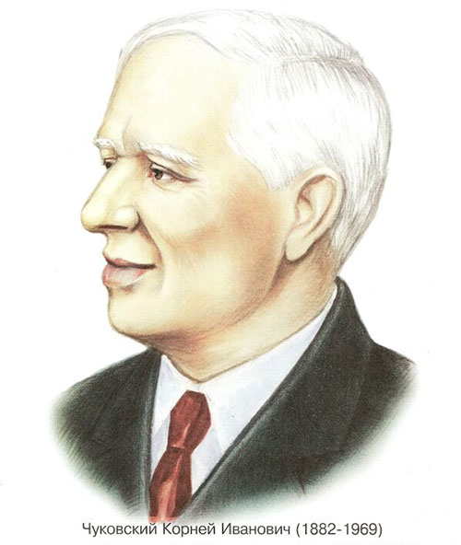


90 лет
Чуковский К.И.
«Лимпопо»
(1935)
Чуковский К.И.
«Бармалей»
(1925)
80 лет
Маяковский В.В.
«Что такое хорошо и
что такое плохо»
(1925)
Чуковский К.И.
«Доктор
Айболит»
(1925)

Slide 16


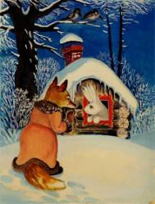
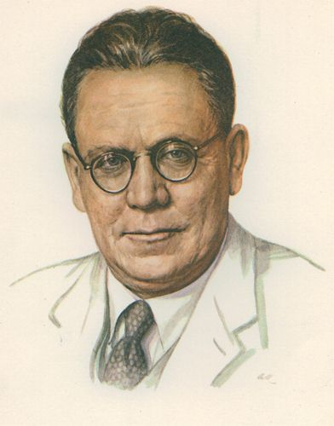
ЮБИЛЯРЫ
Маршак С.Я.
«О глупом мышонке»
(1925)
Маршак С.Я.
«Вот какой рассеянный»
(1930)
90 лет
85 лет
Д. Хармс
Хармс Д.
«Лиса и заяц»
(1940)
75 лет
ЛИСА
и
ЗАЯЦ
Маршак С.Я.

Slide 17



60 лет
Линдгрен А.
«Малыш и Карлсон,
который живет на крыше»
(1955)
Михалков С.В.
«Дядя Степа – милиционер»
(1955)
Сутеев В.Г.
«Кто сказал «мяу»?»
(1955)

Slide 18

КНИЖКИНА НЕДЕЛЯ С 21 ПО 27 МАРТА
26 марта 1943 года – это была пятница
Неделя детской книги будет отмечается в нашей стране в 2015 году в 72 раз. Немалый срок, если призадуматься!
Открывал первый праздник писатель Лев Кассиль – главный инициатор и душа книжкиных именин... Благодарные читатели жадно внимали каждому слову любимых авторов: К.Чуковского, С.Маршака, А.Фадеева, А.Барто, С.Михалкова. Они рассказывали девчонкам и мальчишкам, чьи отцы и братья сражались с врагом, как рождается книга. А потом читали стихи, беседовали. Состоялся большой разговор о книге, чтении и о жизни. И каждому ребёнку, кто пришел в Колонный зал дома Союзов подарили по книге. Тоненькую, отпечатанную на серой бумаге книгу, дети уносили как боевой паек, который надо сберечь и растянуть на много дней.
Книга согревала, добавляла света, вселяла силы.
«Не раз мне доводилось слышать утверждение, будто в наш век радио, кино и телевидения литература утрачивает свою ведущую роль. Не знаю... Я по-прежнему верю в силу книги, верю, что человечество еще внимательнее будет вчитываться в печатную строку. Ибо ничто не может заменить книгу, где все основано на доверии к воображению читателя. А именно это — развитие воображения — одно из необходимых условий, помогающих воспитать эстетическую грамотность — одну из главных черт Человека Будущего»
Л. Кассиль

Slide 19
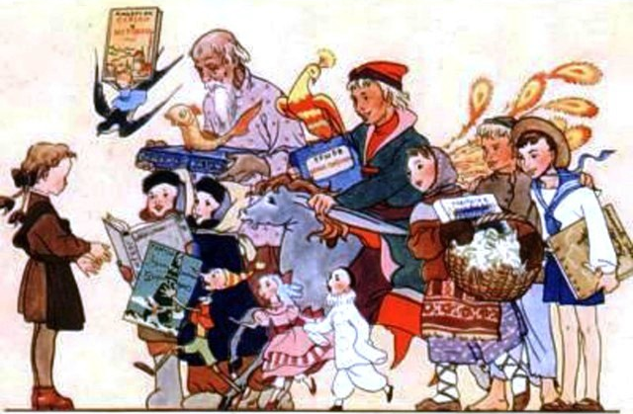
КНИЖКИНА НЕДЕЛЯ С 21 ПО 27 МАРТА
С конца 50–х гг. «Книжкину Неделю» или «Книжкины именины» стали справлять широко по всему необъятному Советскому Союзу
Подключились средства массовой информации – газеты, журналы, радио и ТВ. Столицей «Недели» каждый год становилась одна из столиц Союзных Республик, а «Неделя» стала Всесоюзной. Но официальное открытие каждой Недели всегда начиналось в Москве – в Колонном зале Дома Союзов. В очередную Столицу «Недели» приезжали детские писатели из Москвы и всех союзных республик. Собиралось до 50 детских писателей,
по 2-3 лучших представителя от каждой республики.
Когда-то под этот праздник отдавался Колонный зал Дома Союзов и, словно на новогодней елке, персонажи сказок всех народов, детские писатели и юные читатели, образовывали широкий круг, символизировавший истинность утверждения о самой читающей стране в мире.
В городе – Неделя книги!
Прозвучало как сигнал.
Стал огромный город мигом
Как один читальный зал!
(Сенатович О.)
Один раз, за всю историю «Неделя», проводилась не весной, а осенью.
И было это в 1945 г.

Slide 20


КНИЖКИНА НЕДЕЛЯ С 21 ПО 27 МАРТА
«КНИЖКИНЫ ИМЕНИНЫ»
Идея и реализация первого праздника «Неделя детской книги» - дала импульс к изданию тех произведений, которые хотели читать дети. И писателям и издателям стало понятно, что эта первая встреча имеет большое будущее.
С 1943 по 1945 год в стране было издано около полутора тысяч наименований книг для детей, в том числе прозаические произведения:
Леонида Пантелеева «Честное слово»,
Вениамина Каверина «Два капитана»,
Валентина Катаева «Сын полка».
Книги, представленные вашему взору, читали в годы Великой Отечественной войны. Они помогли детям выжить в суровые дни бомбёжек и голода.
Как писал Николай Браун:
«КНИГИ СОГРЕВАЛИ В СТУЖУ «СИЛЬНЕЕ ВСЕХ ПЕЧЕЙ, ЧТО ЕСТЬ НА СВЕТЕ»

Slide 21






Пусть будет весело вокруг,
Пусть будет рядом верный друг,
И каждый книжный переплет
В страну чудесную ведет!
«ПЕСЕНКА ЮНЫХ ЧИТАТЕЛЕЙ»
Сергей Михалков
Аркадий Островский
В каждом доме,
В каждой хате
В городах и на селе
Начинающий читатель
Держит книгу на столе.
Наша книга детская,
Детская, советская,
Смелая и честная -
Верный друг ребят.
Книгу, всем понятную,
Умную, занятную,
Мальчики и девочки
Все читать хотят!
Пусть эта «Книжкина неделя»
Продлится только до апреля,
Но вы, читающий народ,
Любите книгу круглый год!

Slide 22


АКЦИЯ: «ПОДАРОК БИБЛИОТЕКЕ»
В акции можно поучаствовать разными способами:
оставить книги в любой сельской библиотеке, которая находится рядом с домом или работой;
рассказать о ней как можно большему количеству знакомых и друзей, в том числе в социальных сетях;
стать волонтером – помогать собирать книжки и передавать их организаторам акции.
Эта акция очень актуальна сегодня, потому что даже при развитии высоких технологий и телевидения, ничто не может так передать размышления героя, как живое чтение, когда ты с книгой один на один.

Slide 23


ХОТИТЕ, ЧТОБЫ ВАШ РЕБЕНОК МНОГО
И С УДОВОЛЬСТВИЕМ ЧИТАЛ?
ТОГДА ПОПРОБУЙТЕ:
(СОВЕТЫ РОДИТЕЛЯМ)
Регулярно читать малышу вслух считалки, детские стишки с часто повторяющимися фразами, книжки с яркими иллюстрациями;
Использовать каждую свободную минутку для общения: разговаривать с малышом, отвечать на его вопросы о книгах и обо всем остальном;
Читать книги, интересные ребенку: про животных, игрушки, динозавров, сказки, приключения;
Разрешать ребенку свободно пользоваться карандашами, красками, пластилином;
Записывать истории, которые Ваш малыш будет рассказывать, сочинять их вместе с ним, делать маленькие книжки, авторами которых будете Вы и Ваш ребенок;
Устраивать своему ребенку походы в цирк, театр, зоопарк и т.д. Обязательно обменивайтесь с ним своими впечатлениями;
Создать в семье доброжелательную обстановку ко всем творческим начинаниям Вашего ребенка;
Всегда иметь дома достаточно "материала" для чтения;
Подавать ребенку пример, читая книги, газеты, журналы.
Отвечая на вопросы малыша, делайте ссылку на прочитанное, чтобы показать ему, что книга — источник знаний;
Познакомьте малыша с библиотекой задолго до школы;
Берите его время от времени с собой в библиотеку, чтобы он видел огромное количество книг, мог брать их с полки и рассматривать, выбрать несколько книг домой;
Сделайте чтение приятным времяпрепровождением;
Дарите ребенку книги.
ЖЕЛАЕМ УДАЧИ!
Советы
заботливым
родителям
Хотите,
чтобы ваш ребёнок
много и
с удовольствием
читал?

Slide 24

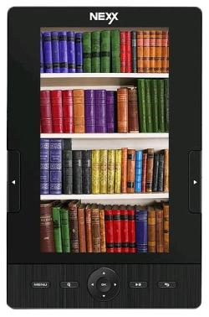

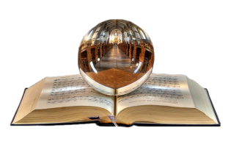


ЭЛЕКТРОННАЯ КНИГА
ЭЛЕКТРОННАЯ КНИГА
книга, в которой информация представлена в электронном виде.

Slide 25
ИСПОЛЬЗУЕМЫЕ РЕСУРСЫ:
http://portal.deak.hunteka.hu/image/image_gallery?uuid=46f3b628-20a2-4a94-a6a5-10f53b85b8e5&groupId=11850&t=1386674207091 – фон книжные полки
http://orlada.com/files/poster/foto/41845.jpg - фон титул
http://www.ocellus.se/wp-content/uploads/2010/09/KUNSKAP.jpg - стопка книг
http://im1-tub-ru.yandex.net/i?id=6581e0a4c28c4d2dcd7e99a6980ed5c8-131-144&n=21 фон развернутая книга
http://i70.beon.ru/28/13/2271328/41/79495941/a7c0cce5cc94.gif - книга анимированная
http://kulturarb.com/_nw/7/54004356.jpg - эмблема года литературы
http://www.kremlin.ru/acts/45904 - указ Президента
http://img1.liveinternet.ru/images/attach/b/3/41/934/41934823_14ru.jpg - Г.Х.Андерсен
http://www.urano.ru/wp-content/uploads/2013/05/%D0%9F%D0%B5%D1%82%D1%80-%D0%9F%D0%B0%D0%B2%D0%BB%D0%BE%D0%B2%D0%B8%D1%87-%D0%95%D1%80%D1%88%D0%BE%D0%B2.jpg – П. П.Ершов
http://litcult.ru/u/dd/love_lyrics/34/foto.jpg - Б. Л. Пастернак
http://900igr.net/datai/istorija/Podvigi-detej/0004-001-A.T.Tvardovskij.jpg - А. Т.Твардовский
http://img-fotki.yandex.ru/get/6503/155535360.2b/0_8b97b_9eb43664_XL - Марк Твен
http://i033.radikal.ru/1104/e2/77be724c8ff6.jpg - А.А.Фет
http://content.foto.mail.ru/mail/rodnikova1976/_blogs/i-636.jpg - Даниил Хармс
http://www.studentpulse.com/article-images/uid-1251-1255881330-5941/64b840.jpg - Д.Р. Киплинг
http://server.audiopedia.su:8888/staroeradio/images/pics/010797.jpg - Л. А.Кассиль
http://litera.edu.ru/attach.asp?a_no=1272 - М.М. Зощенко
http://www.gramota.ru/files/lib/74_0012.jpg - С.И. Ожегов
http://img0.liveinternet.ru/images/attach/c/10/109/192/109192356_4514961_rasstoyaniya_ne.jpg - С. А. Есенин

Slide 26
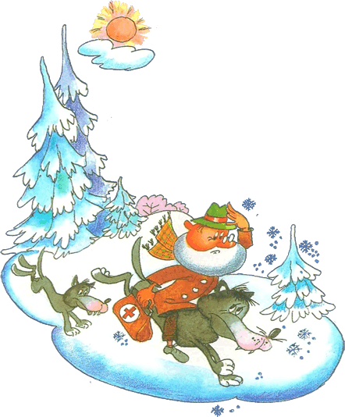
http://novostiliteratury.ru/wp-content/uploads/2013/10/dzhanni-rodari-175x300.jpg - Д. Родари
http://stat17.privet.ru/lr/0a04659a19c1e76727b54e7253c15b0f - А.П. Чехов
http://img.posterlounge.de/images/wbig/konstantin-andreevic-somov-portrait-of-aleksandr-aleksandrovich-blok-143813.jpg А.А. Блок
http://plavsosh1.okis.ru/roditeljam.html - Советы родителям
http://files.books.ru/pic/1559001-1560000/1559555/1674174047i.jpg - Дюймовочка
http://2.firepic.org/2/images/2012-03/05/piwqxl14z901.jpg - Малыш и Карлсон
http://etextlib.ru/Content/BookImages/8437_i_001.jpg - Что такое хорошо и что такое плохо
http://www.privetsochi.ru/uploads/images/00/06/13/2011/11/09/4fb915.jpg - дядя Степа - милиционер
http://static1.ozone.ru/multimedia/books_covers/c300/1007042504.jpg - сказка о попе и работнике его Балде
http://www.bookin.org.ru/book/768924.jpg - Бармалей
http://www.vetcentr.ru/Portals/7/img/%D0%B0%D0%B9.jpg – Доктор Айболит
http://www.bookin.org.ru/book/63534.jpg - Кто сказал Мяу
http://e5img.ru/image/big/18/13/5471318.jpg - о глупом Мышонке
http://booklya.com.ua/files/books/41848_1.jpg - Вот какой рассеянный
http://kladraz.ru/images/0-5.JPG - К.Чуковский
http://img0.liveinternet.ru/images/attach/c/0/34/692/34692800_portraits08.jpg - С.Маршак
«Песенка юных читателей»
http://wiki.iteach.ru/images/a/ab/Skazka.o.m.carevne.i.7.bogatirey.avi.image5.jpg - Пушкин
http://auto.ur.ru/img/books_covers/1005550939.jpg - орфоэпический словарь
http://rso.rs.gov.ru/sites/rso.rs.gov.ru/files/images/jpg_17.preview. - словари
http://www.glinskie.ru/sites/default/files/Dali.jpg - В.И. Даль

